Slide 1
「주식회사 잎새삼 분양 광고」 콘티
2021. 11. 10.

Slide 2
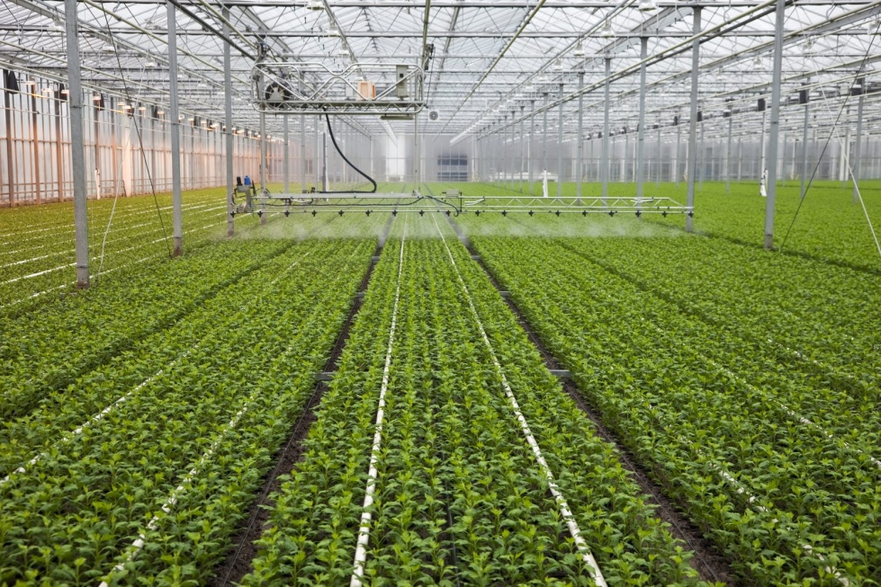
2. 콘티
콘티(30초)

Slide 3

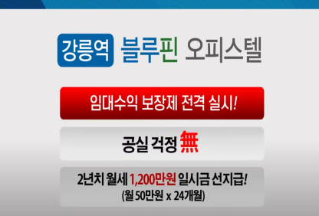

<VIDEO-화면구성> <Audio-성우> |  |  | 추가 사항
타이포그래픽 | 원금 보장이 되는 투자가 있을까? | 어디 원금 보장 확실한 투자가 있을까?
조감도에서 줌인 효과와 함께 투시도로 들어가며 타이틀 자막 쾅하고 박힌다. |  | 파격적인 조건의 주식회사 잎샘사 농장 분양!
 |  | 3000만원 투자로 매월 50만원 지급! 거기에 수분양자를 위한 특별한 혜택까지!
C#4 100구좌 한정마감 문의 전화번호가 크게 나온다. 문의:000-000-0000 |  | 100구좌 한정마감! 지금 바로 전화주세요! 분양문의: 000-000-0000
C#1
1.하단 자막 30초 내 상시 노출
로고
100구좌 소진시 마감
2차 단지 분양시 가격인상 예정
문의:000-000-0000
<위 그림은 참고용으로 예시입니다>
C#2
<위 그림은 참고용으로 예시입니다>
C#3
C#3 자막
잎새삼 농장주(수분양자)
분양정보 (3년만기 상품)
-투자금 : 3000만원 (1人 3 구좌 한정 )
-수익률 : 20% (年) 매월 50만원 확정수익 지급
-혜 택 : 농장주계약시 황제옥고1kg + 잎새삼 5-7년근 30뿌리 지급
-보증 : 중소기업보증금융증권 (지급보증서) + 확정수매보증서 + 공증 (공증비 회사부담)
<위 그림은 참고용으로 예시입니다>
<위 그림은 참고용으로 예시입니다>

